Slide 1
ACADEMY
Projet d’expansion à l’international
Fatima-Zahra BARHOU

Slide 2
L’objectif de l’étude :
Faire une analyse sur la base des données sur l’éducation issues de la banque mondiale dans le but de d’enrichir la réflexion autour du projet d’expansion à l’international de ACADEMY

Slide 3
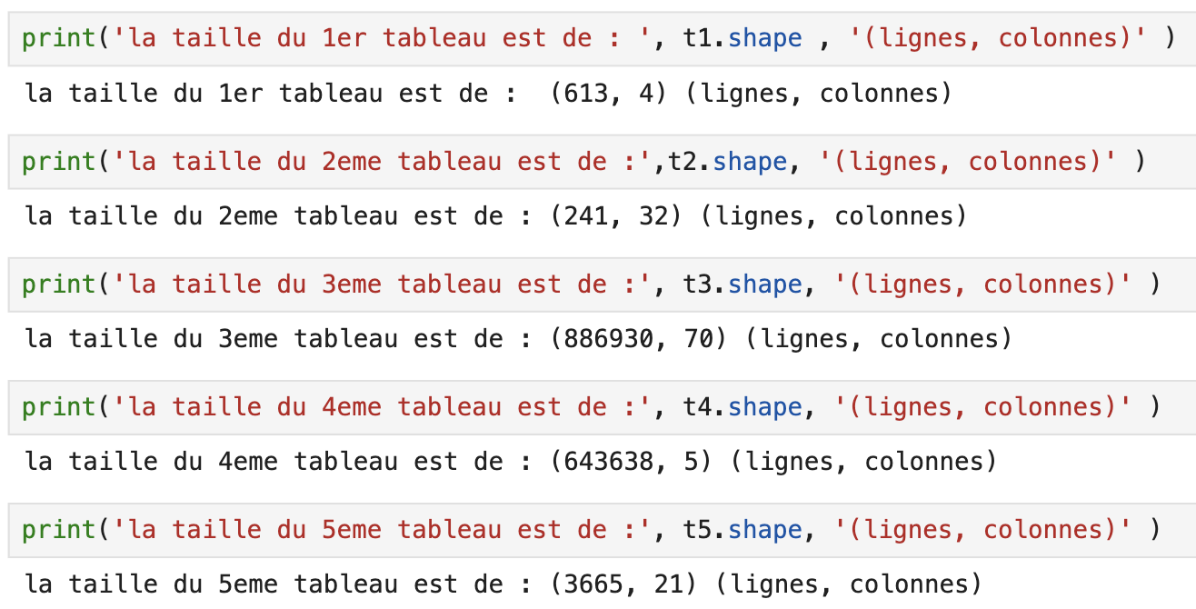
Nous récupérons les données issues du site de la banque mondiale, puis nous traitons les différents tableaux, dans l’objectif final d’établir un classement des pays ayant les meilleurs taux de scolarité et de réussite au lycée et au cycle universitaire.
Ce classement a pour objectif d’aider ACADEMY à déterminer dans quels pays s’installer.
Après avoir importé nos différents tableaux, nous procédons au nettoyage des données. Cela consiste à appliquer différents traitements pour qualifier les fichiers, et les rendre exploitables.
Nous partons de 5 fichiers, qui font cette taille :

Slide 4
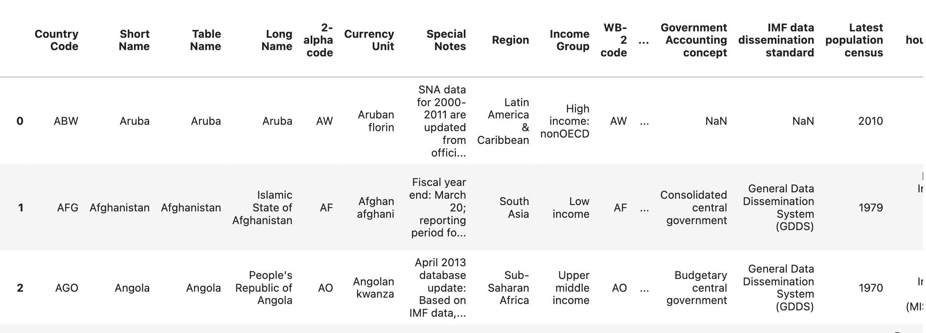
On s’assure de l’absence de doublons.
On supprime les colonnes vides
On supprime les faux pays, pour obtenir une base clean. Voici un aperçu d’un tableau nettoyé :

Slide 5
2ème partie du traitement :
C’est une étape importante dans notre étude. Nous choisissons parmi les différents indicateurs statistiques ceux qui nous semblent pertinents pour l’étude du projet d’expansion.
Voici les indicateurs sélectionnés :
Adjusted net enrolment rate, upper secondary, both sexes (%)
Gross enrolment ratio, tertiary, both sexes (%)
Gross enrolment ratio, upper secondary, both sexes (%)
Gross graduation ratio from first degree programmes (ISCED 6 and 7) in tertiary education, both sexes (%)
Internet users (per 100 people)
Percentage of all students in tertiary education enrolled in ISCED 5, both sexes (%)
Percentage of all students in tertiary education enrolled in ISCED 6, both sexes (%)

Slide 6
Après avoir sélectionné nos indicateurs, nous passons aux années. Nous disposons des données à partir de 1970.
Nous cherchons à savoir quelles sont les années les plus riches en informations, puis nous filtrons notre jeu de données sur cette base.
Pour notre cas, nous sélectionons les années entre 2005 et 2015, car ce sont les années ayant le plus grand nombre d’indicateurs complétés, et cela nous permettra de constater l’évolution des indicateurs sur 10 ans.
Nous comparons ensuite les indicateurs et les années pour ne garder que les indicateurs ayant le plus d’informations sur ces années. En l’occurence nous supprimons ces deux indicateurs pour insuffisance de données :
  Adjusted net enrolment rate, upper secondary, both sexes (%)
  Percentage of all students in tertiary education enrolled in ISCED 6, both sexes (%)
Nous faisons le même exercice avec les pays, pour ne garder que les pays ayant au moins la moitié des indictaeurs renseignés sur la période choisie.

Slide 7
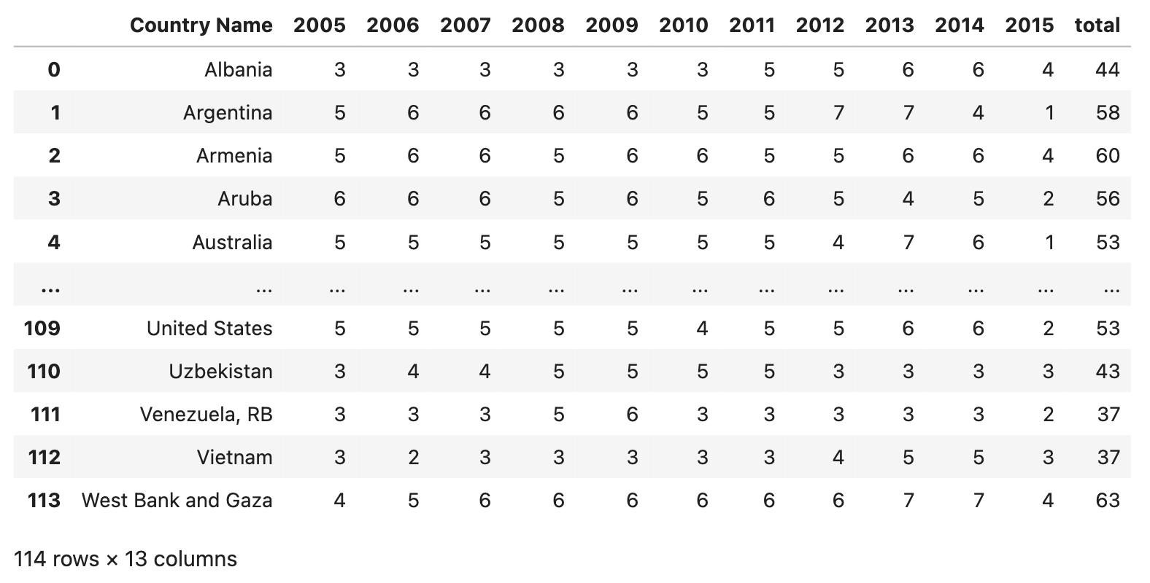
Nous retrouvons un tableau avec le total des indicateurs par pays, que nous allons continuer de traiter pour obtenir pour chaque pays, la moyenne de chaque indicateur sur la période.

Slide 8
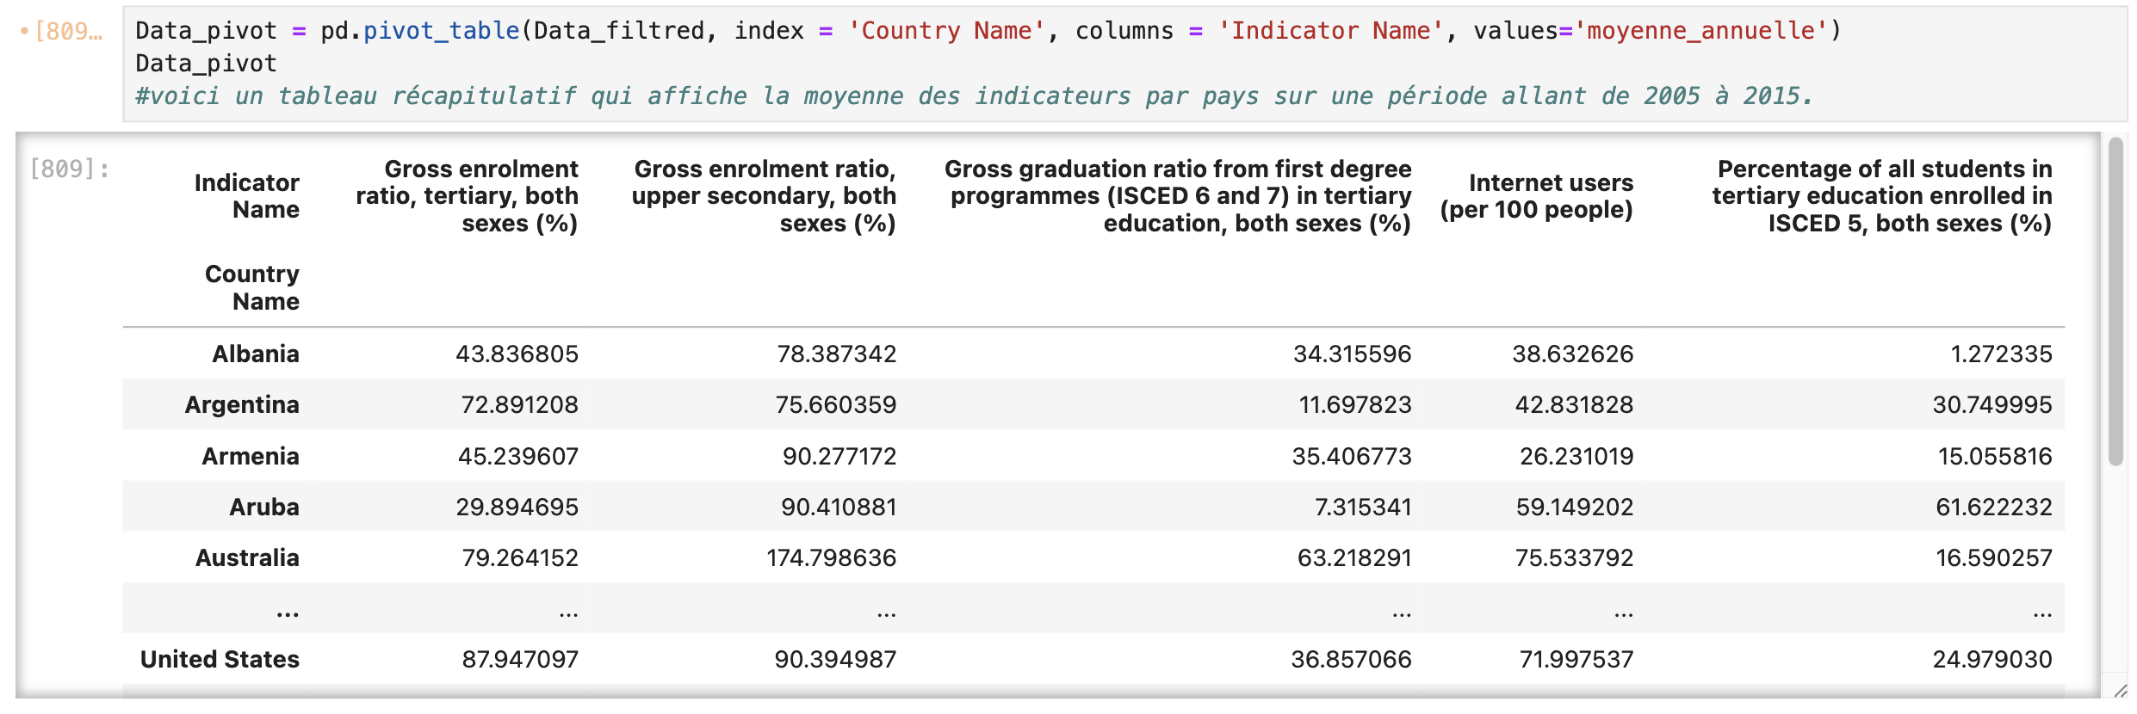
Nous arrivons au résultat suivant : un tableau affichant pour chaque pays, la moyenne par indicateur.

Slide 9
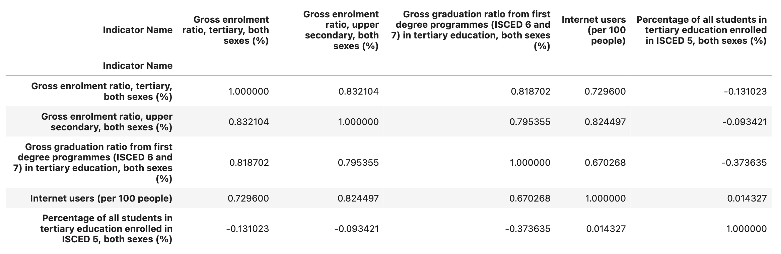
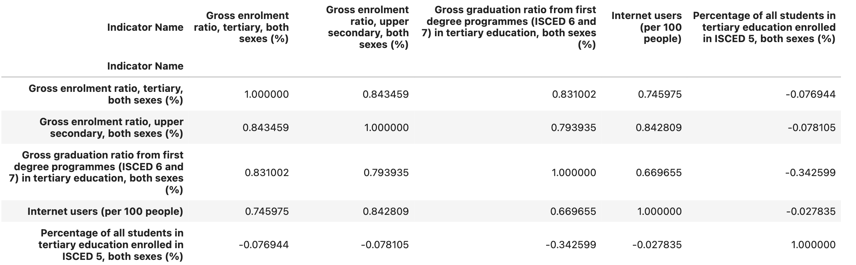
Nous procédons ensuite aux analyses de corrélation entre les différents indicateurs, dans le but de supprimer des indicateurs fortement corrélés qui seront redondants pour nos analyses.
Dans notre cas, ayant bien sélectionné les indicateurs au début de l’étude nous ne supprimerons aucun indicateur à ce stade.
Matrice de corrélation avec la méthode Pearson :
Matrice de corrélation avec la méthode Spearman :

Slide 10
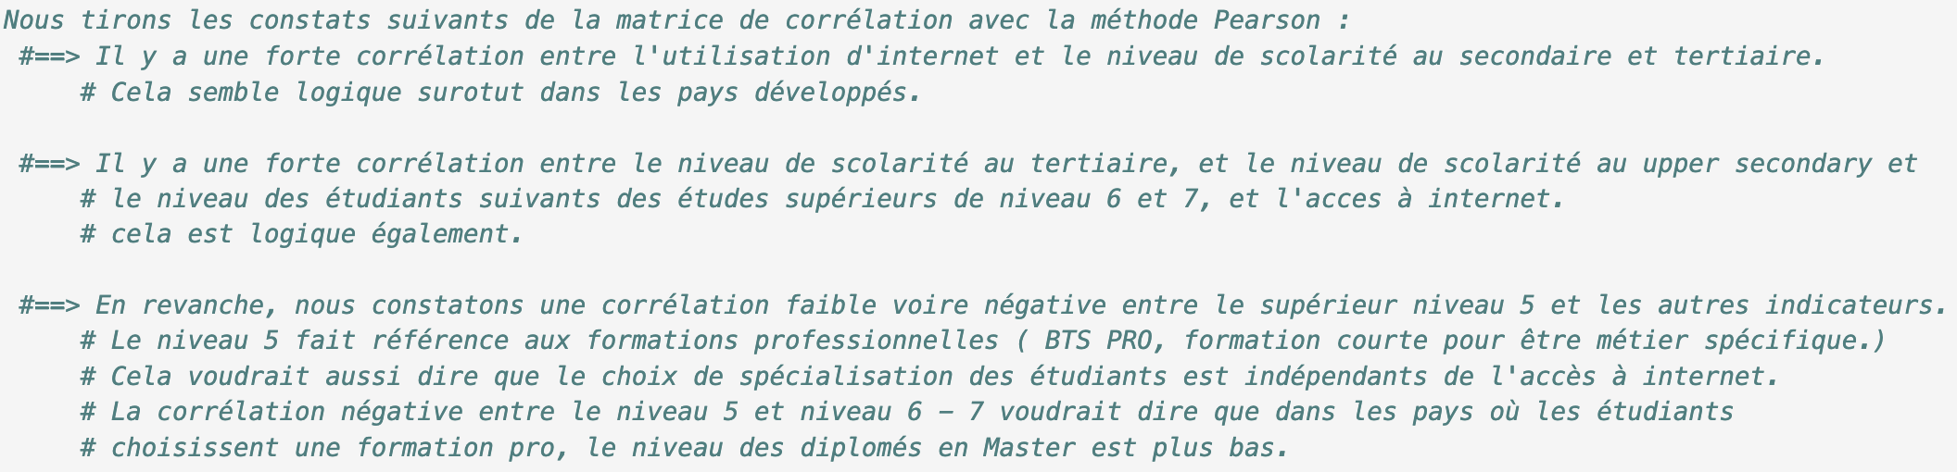
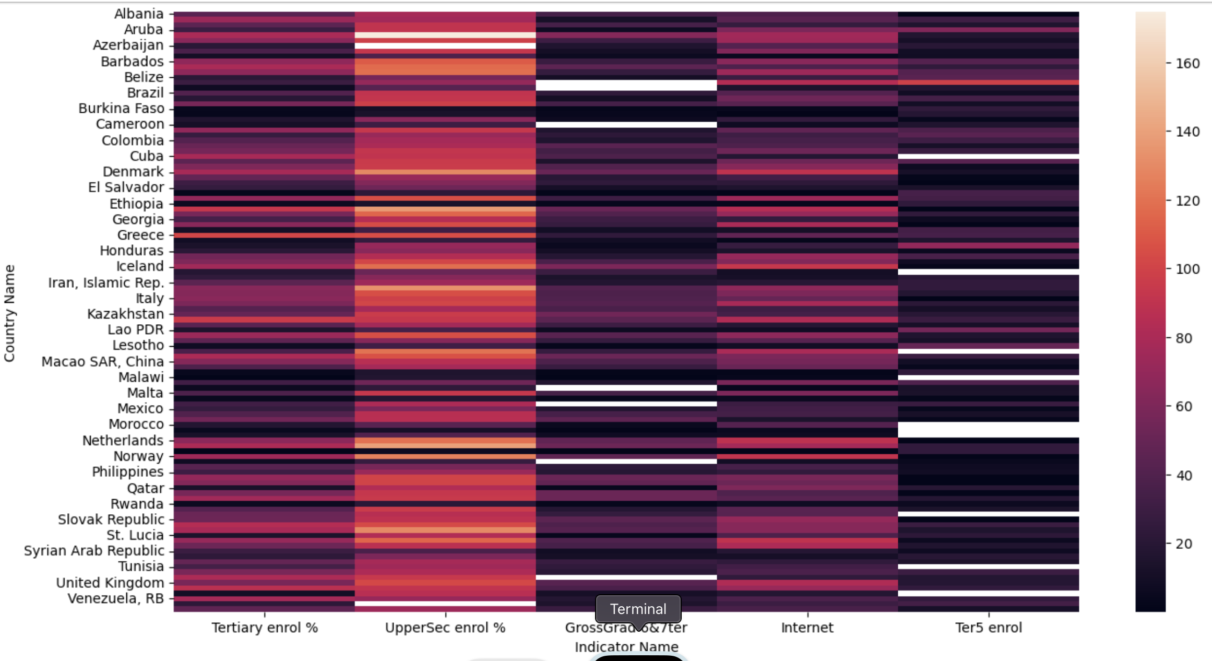
Voici le heatmap relatif aux pays
et indicateurs :

Slide 11
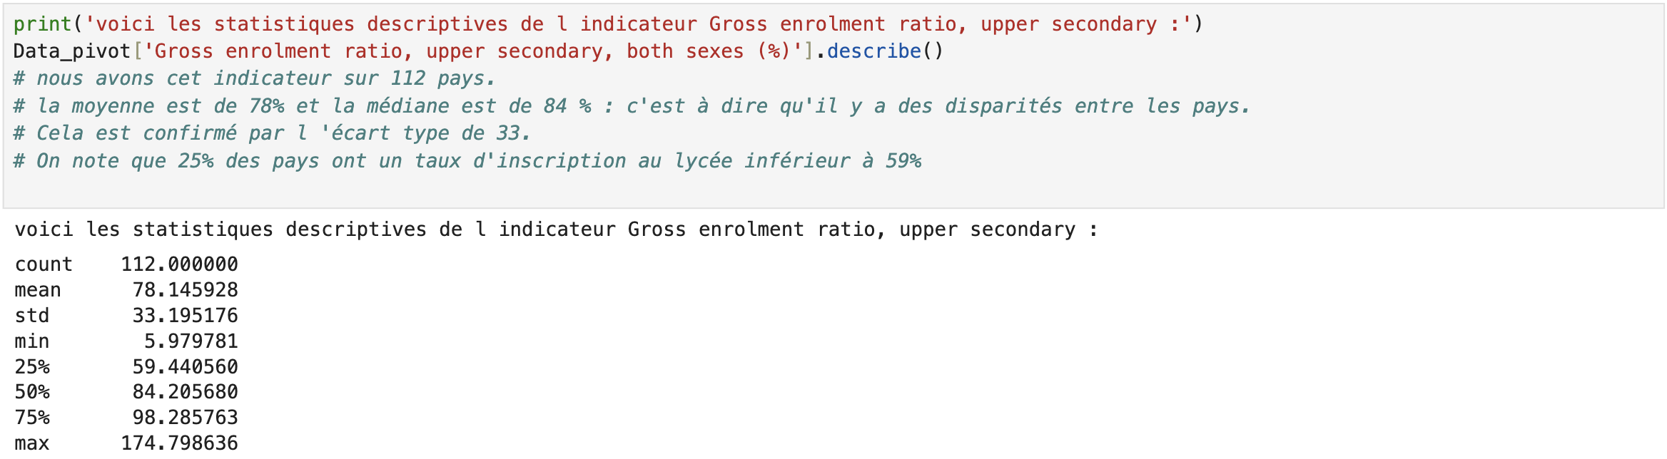
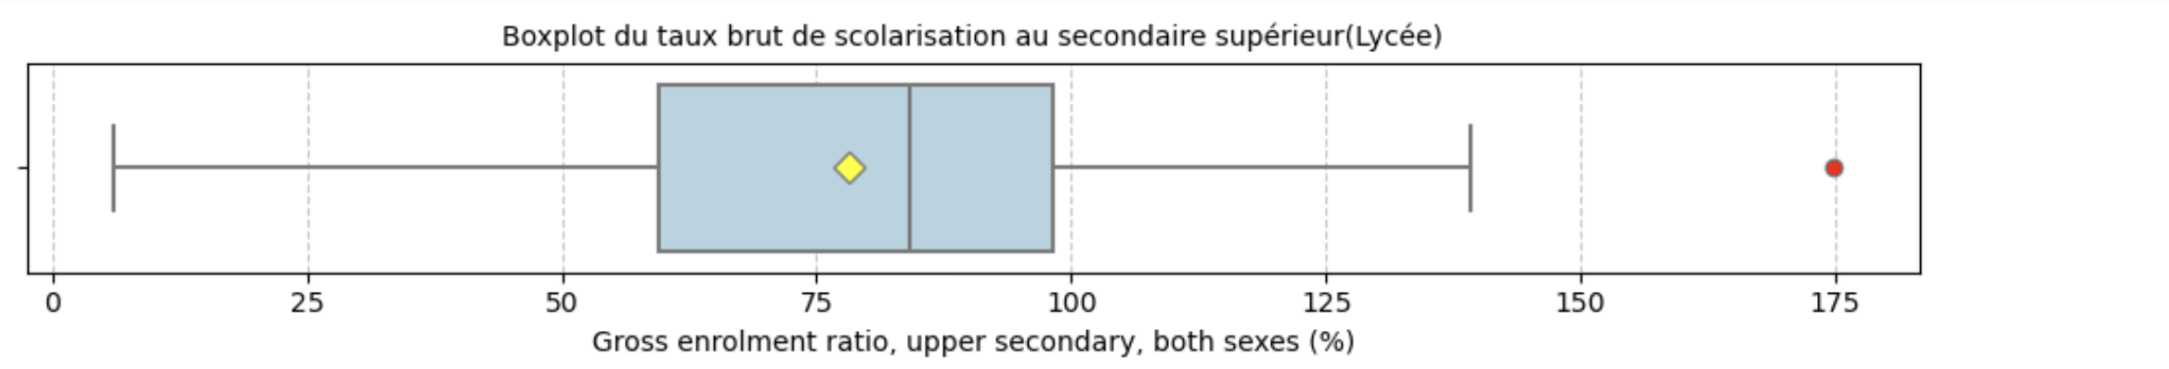
Nous calculons les statistiques descriptives, puis traçons les distributions pour chaque indicateur :

Slide 12
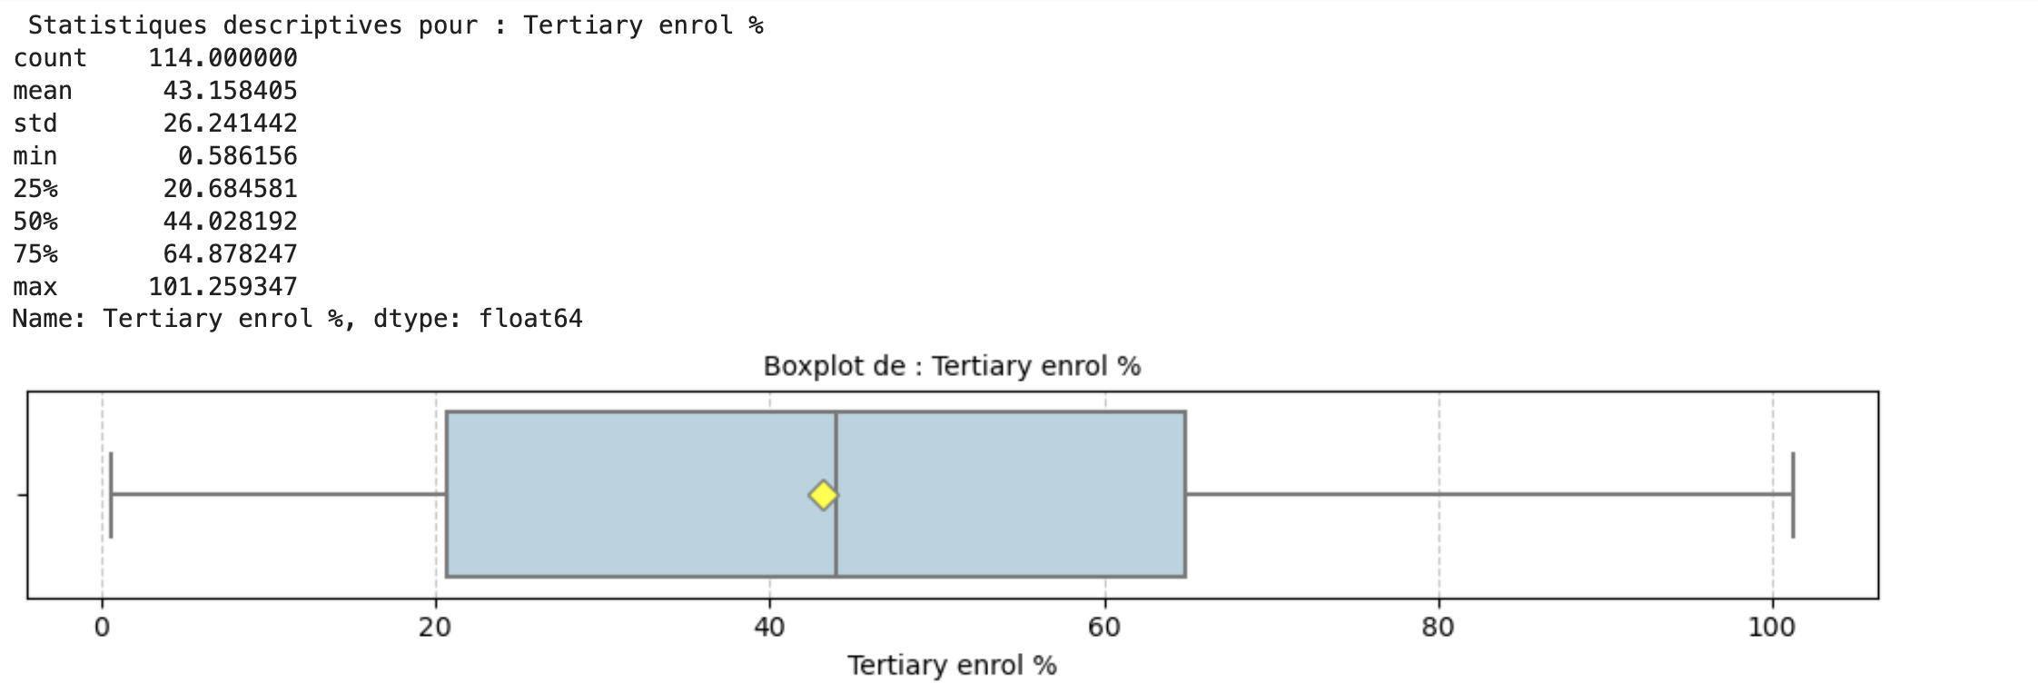
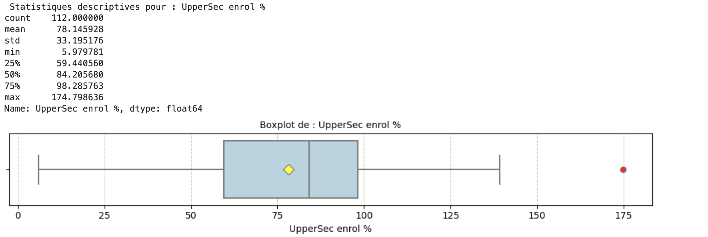

Slide 13
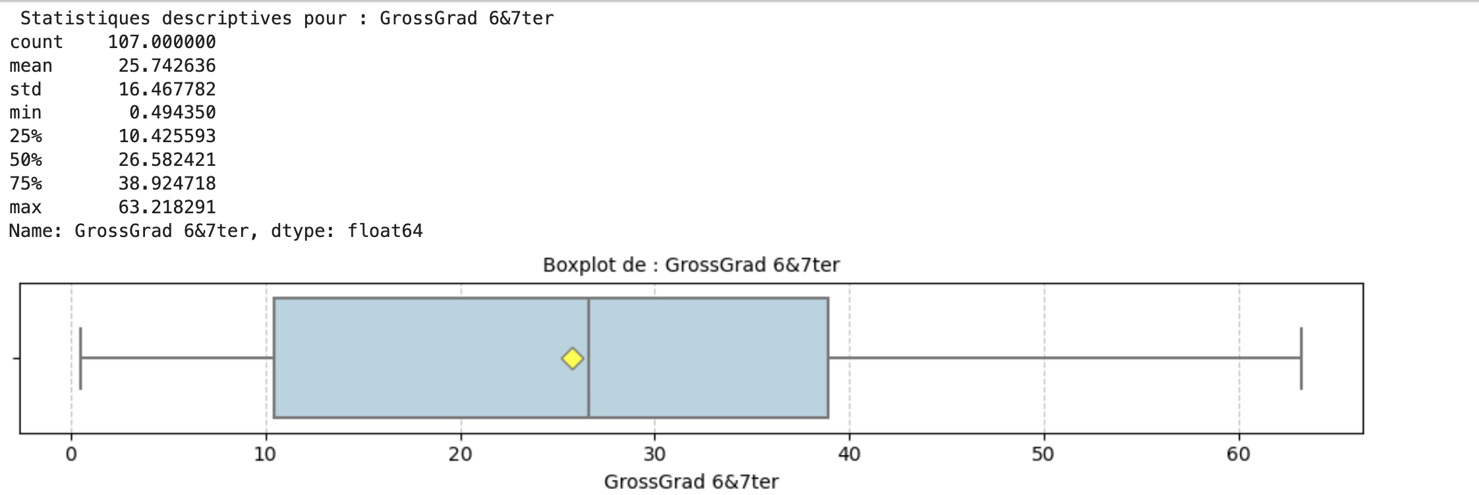
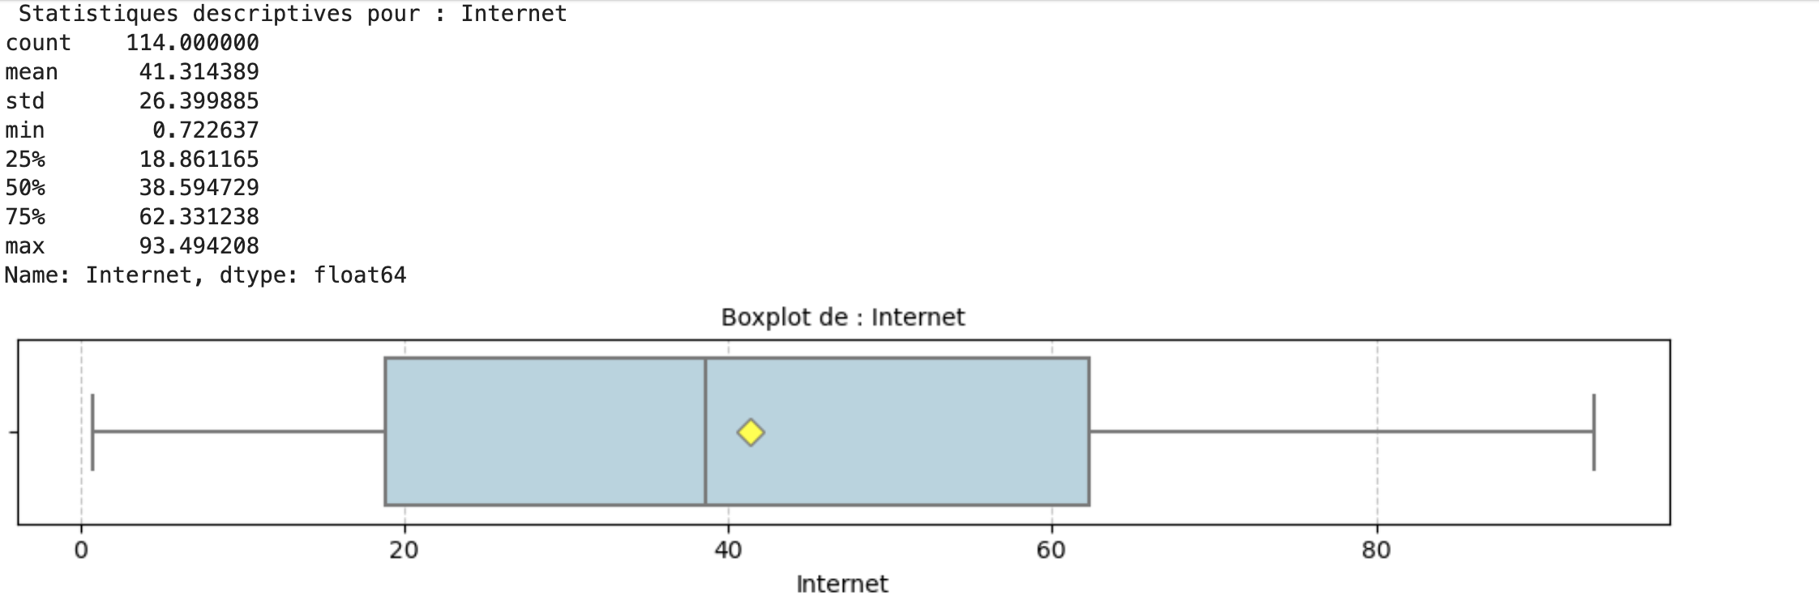
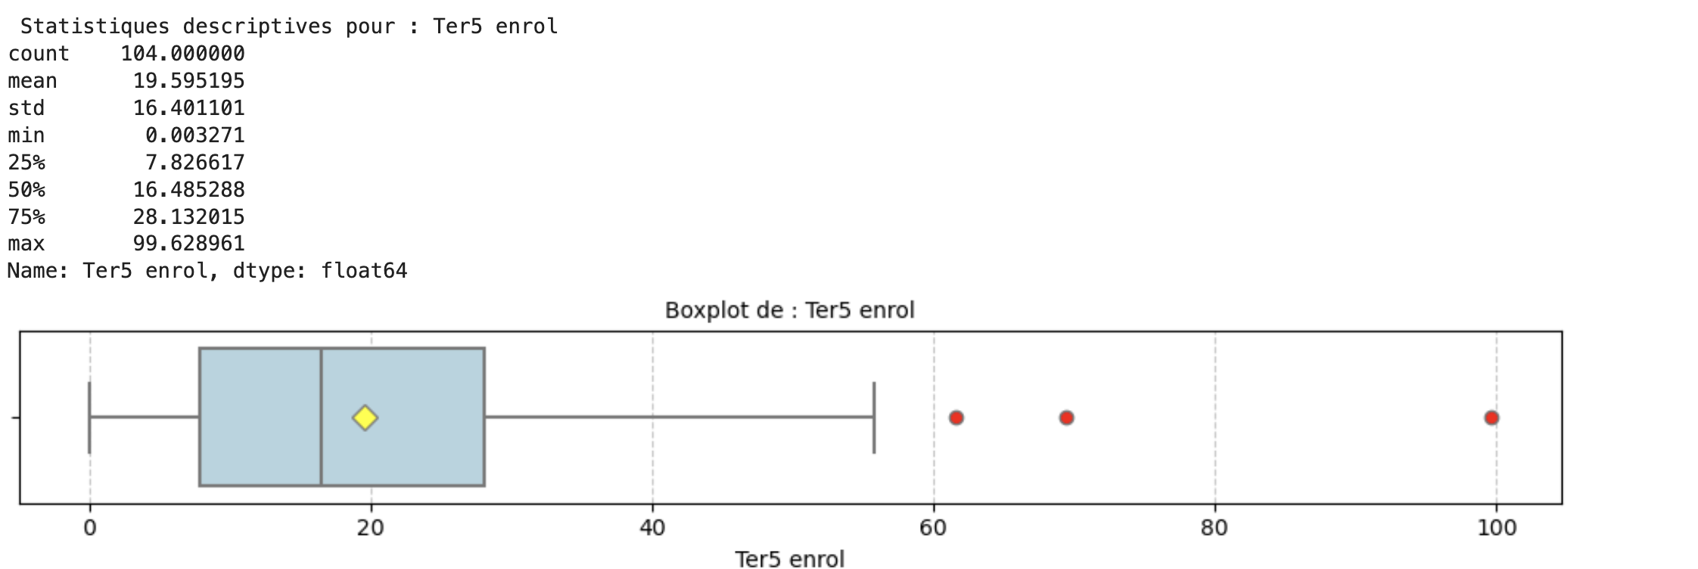

Slide 14
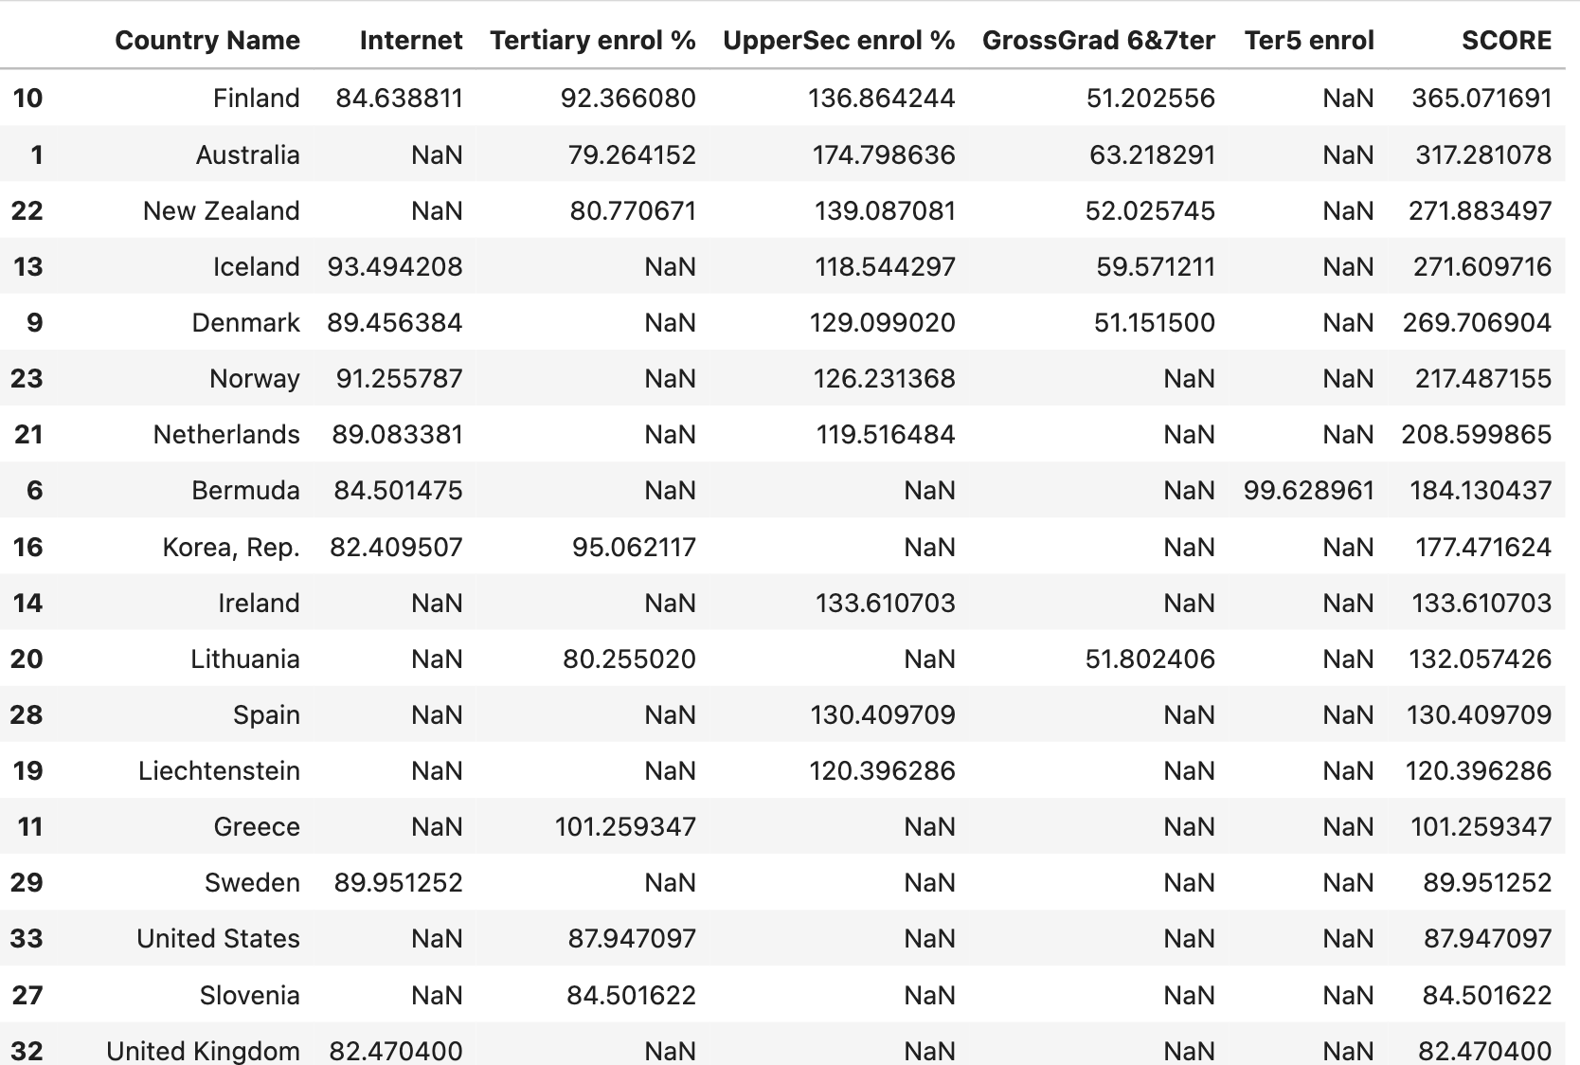
Nous obtenons le tableau ci-dessous qui classe les pays selon un score, en partant du pays ayant les
meilleurs indicateurs au moins bien.

Slide 15
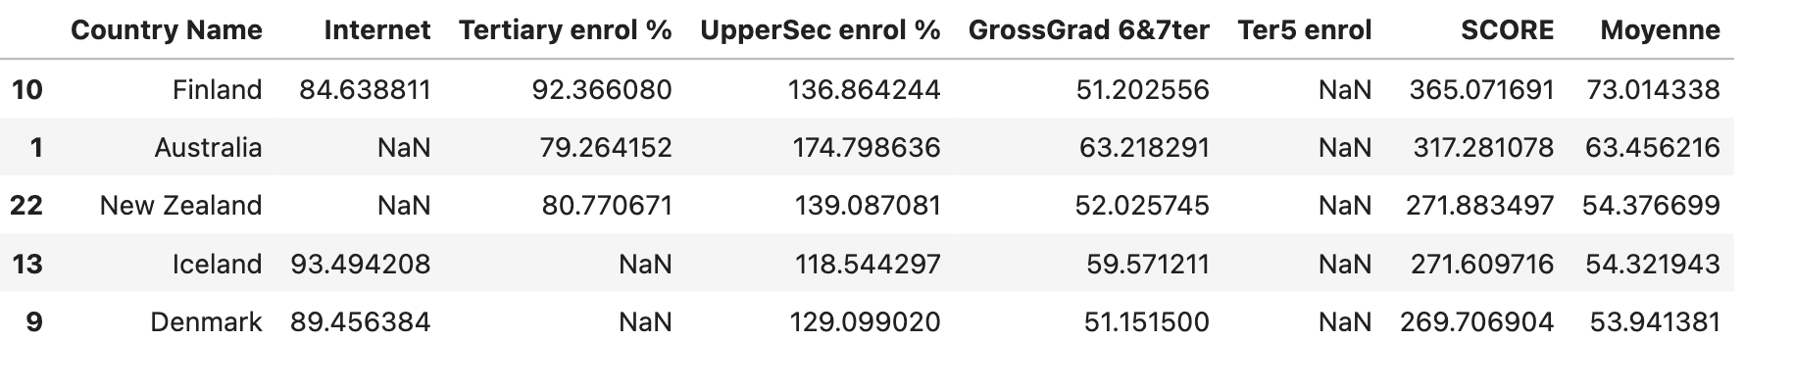
Conclusion
Les différents traitements expliqués dans cette présentation ont permis d’obtenir le TOP 5 des pays ayant les meilleurs taux de scolarité au lycée et à l’université, le meilleur taux de réussite et d’accès à internet.
Ces pays représentent la meilleure cible au niveau mondial pour la mise en place du projet d’expansion à l’international.

